Slide 1
Thứ sáu ngày 9 tháng 12 năm 2023
Tin học

Slide 2
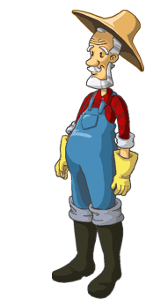
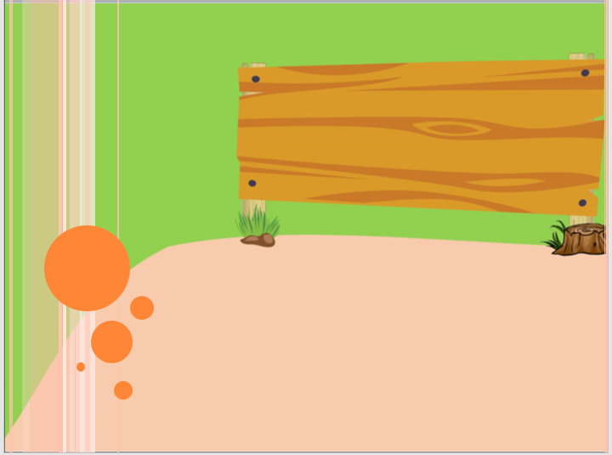
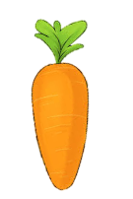
GIÚP THỎ NHỔ
CÀ RỐT

Slide 3
Câu 1: Em không thể thực hiện công việc nào sau đây trên Internet?
A. Chơi trò chơi
B. Quét nhà giúp mẹ
C. Xem phim hoạt hình
A B C

Slide 4
Câu 2: Khi xem Phim hoạt hình trên Internet thì đó là: ?
Một trang tin tức.
Vừa là chương trình giải trí vừa là tin tức.
Là một chương trình giải trí.
A B C

Slide 5
Câu 3: Tất cả các thông tin trên Internet đều phù với lứa tuổi của các em?
A B

Slide 6
Thứ sáu ngày 9 tháng 12 năm 2022
Tin học
(Tiết 2)
3. THÔNG TIN PHÙ HỢP TRÊN INTERNET

Slide 7
Thứ sáu ngày 9 tháng 12 năm 2022
Tin học
(Tiết 2)
3. THÔNG TIN PHÙ HỢP TRÊN INTERNET
* Mục tiêu:
- Biết được không phải thông tin nào trên internet cũng phù hợp với lứa tuổi

Slide 8
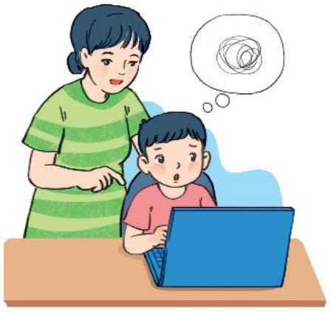
3. THÔNG TIN PHÙ HỢP TRÊN INTERNET
1
Chọn thông tin phù hợp trên Internet
HOẠT ĐỘNG
Em hãy theo dõi câu chuyện của hai bạn Minh, Khoa và cho biết tại sao các bạn cần sự hướng dẫn, trợ giúp của người lớn khi sử dụng Internet?
Minh: Hôm qua tớ vào Internet tìm hiểu về các động vật sống dưới nước để làm bài tập môn Tự nhiên và xã hội nhưng thấy toàn những nội dung khó hiểu.
Khoa: Vậy cậu phải làm thế nào?
Minh: Tớ phải nhờ sự trợ giúp của mẹ để tìm được trang thông tin phù hợp.
Khoa: Ừ đúng rồi! Ở nhà tớ, mỗi lần dùng Internet đều phải có người lớn cho phép và hướng dẫn.

Slide 9
3. THÔNG TIN PHÙ HỢP TRÊN INTERNET
1
Chọn thông tin phù hợp trên Internet
HOẠT ĐỘNG
Em hãy theo dõi câu chuyện của hai bạn Minh, Khoa và cho biết tại sao các bạn cần sự hướng dẫn, trợ giúp của người lớn khi sử dụng Internet?
Bạn Minh truy cập Internet để làm gì?
Minh: Hôm qua tớ vào Internet tìm hiểu về các động vật sống dưới nước để làm bài tập môn Tự nhiên và xã hội nhưng thấy toàn những nội dung khó hiểu.
Khoa: Vậy cậu phải làm thế nào?
Minh: Tớ phải nhờ sự trợ giúp của mẹ để tìm được trang thông tin phù hợp.
Khoa: Ừ đúng rồi! Ở nhà tớ, mỗi lần dùng Internet đều phải có người lớn cho phép và hướng dẫn.
Khi tìm Minh gặp khó khăn gì?
Minh đã giải quyết như thế nào?
Em có đồng ý với cách xử lý của Minh không?

Slide 10
3. THÔNG TIN PHÙ HỢP TRÊN INTERNET
* Em hãy kể một số chương trình phù hợp với lứa tuổi học sinh khi truy cập Internet?
* Em hãy kể một số chương trình không phù hợp khi truy cập Internet?

Slide 11
3. THÔNG TIN PHÙ HỢP TRÊN INTERNET
* Một số chương trình phù hợp với lứa tuổi học sinh khi truy cập Internet?
1. Xem thời sự, đọc báo thiếu niên tiền phong, báo nhi đồng, dự báo thời tiết...
2. Giải trí: phim hoạt hình, các chương trình game show của đài truyền hình: Siêu tài năng nhí, biệt tài tí hon, giọng hát việt nhí..., ca nhạc thiếu nhi...
3. Học tập: học tiếng anh, học vẽ, học đàn, học hát....
4. Trò chơi: cờ vua...
* Em hãy kể một số chương trình không phù hợp khi truy cập Internet?
1. Phim có nội dung bạo lực
2. Trò chơi có tính bạo lực
3. Những kênh hướng dẫn có thể gây hại cho sức khỏe của bản thân và người khác.
4. Tham gia bắt nạt qua mạng đối với người khác...

Slide 12
Hoạt động 3:
Chọn thông tin phù hợp trên Internet
- Thông tin trên Internet rất đa dạng và phong phú nhưng cũng có những thông tin không chính xác hoặc khó hiểu với các em.
HOẠT ĐỘNG
- Một số thông tin còn có nội dung xấu hoặc doạ nạt, khiến các em lo lắng, sợ hãi..
Lúc này các em cần làm gì?
→Hãy chia sẻ với người lớn mà em tin cậy về những vấn đề gặp phải khi sử dụng Internet.

Slide 13
Hoạt động 3:
Chọn thông tin phù hợp trên Internet
- Thông tin trên Internet rất đa dạng và phong phú nhưng cũng có những thông tin không chính xác hoặc khó hiểu với các em.
HOẠT ĐỘNG
- Một số thông tin còn có nội dung xấu hoặc doạ nạt, khiến các em lo lắng, sợ hãi..
- Hãy chia sẻ với người lớn mà em tin cậy về những vấn đề gặp phải khi sử dụng Internet.
Không phải thông tin nào trên Internet
cũng phù hợp với các em.

Slide 14
Trong những trang thông tin sau, trang nào không phù hợp với các em?
A. Trang thông tin về các trò chơi dân gian.
B. Trang thông tin về lịch sử, địa lí.
C. Trang thông tin có nội dung bạo lực.

Slide 15
LUYỆN TẬP
1. Internet có thể giúp em trong những tình huống nào sau đây?

A. Em muốn xem lại những bàn thắng đẹp mắt của đội bóng mà em yêu thích.

B. Em muốn giúp mẹ quét nhà sau khi học bài xong.

C. Em muốn biết kỉ lục Xoay ru-bíc 3 3 3 hiện nay trên thế giới là bao nhiêu giây và tên người lập kỉ lục.

D. Em muốn nói chuyện, hỏi thăm ông bà, người thân hay bạn bè ở xa.
2. Ý nào dưới đây không phải là đặc điểm của thông tin trên Internet?
A. Đáng tin cậy, luôn chính xác.
B. Được cập nhật thường xuyên.
C. Đa dạng và phong phú.

Slide 16
VẬN DỤNG
1. Trước khi đi mua một món đồ nào đó, chị của Khoa thường vào Internet để tìm hiểu trước. Tại sao chị của Khoa lại làm như vậy?

Slide 17
VẬN DỤNG
1. Trước khi đi mua một món đồ nào đó, chị của Khoa thường vào Internet để tìm hiểu trước. Tại sao chị của Khoa lại làm như vậy?
- Tìm địa chỉ mua hàng.
- Xem thông tin của món hàng: Giá cả, nhà sản xuất....
- Xem phản hồi đánh giá của người đã sử dụng…
2. Em hãy nhờ sự trợ giúp của người thân hoặc thầy cô giáo để vào Internet xem các chương trình phù hợp mà em yêu thích.

Slide 18
L
L
LOVE
TẠM BIỆT VÀ HẸN GẶP LẠI
G
PIRCE
L
S
T
H
L

